Slide 2
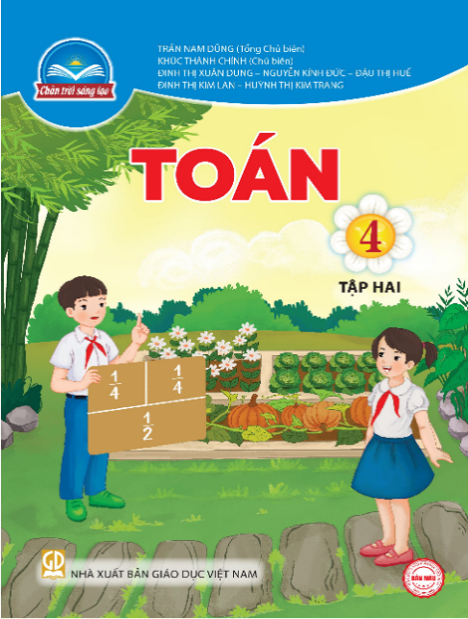
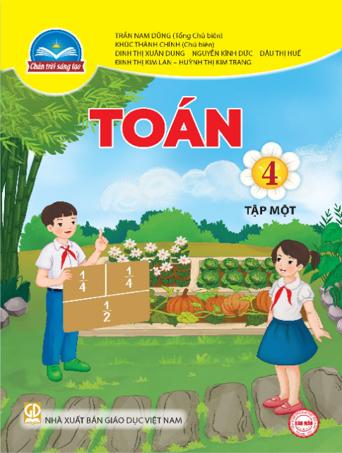
TOÁN 4
TIẾNG ANH
Tác giả:
Trần Nam Dũng (Tổng chủ biên)
Khúc Thành Chính (Chủ biên)
Đinh Thị Xuân Dung – Nguyễn Kính Đức
Đậu thị huế - Đinh Thị Kim Lan
Huỳnh Thị Kim Trang
Notes:
Chúng tôi rất hân hạnh được giới thiệu với thầy cô, ̣ SGK Toán 4 thuộc bộ sách CTST

Slide 3
Kiến thức
Phẩm chất – năng lực
Notes:
Chúng ta đã biết, chương trình 2018 bao gồm hai nhánh:
-Nhánh thứ nhất đề cập tới sự phát triển của các mạch nội dung kiến thức cốt lõi
-Nhánh thứ hai mô tả sự phát triển Phẩm chất, Năng lực của HS.
-Hai nhánh liên kết với nhau, phát triển song song theo định hướng tích hợp.
Làm sao để dạy học phát triển Phẩm chất, Năng lực theo định hướng Tích hợp?

Slide 4
NĂNG LỰC
PHẨM CHẤT
TÍCH HỢP
Notes:
Xin chia sẻ với thầy cô giáo việc Sử dụng sách Toán 4 để dạy học phát triển NĂNG LỰC, PHẨM CHẤT theo định hướng TÍCH HỢP .
Trước tiên là năng lực.

Slide 5
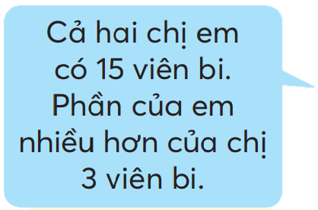
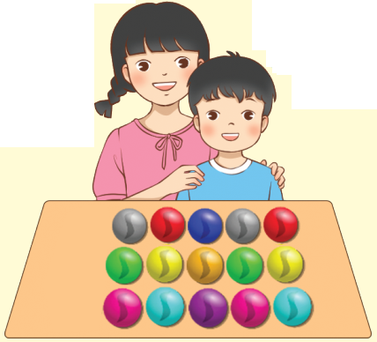
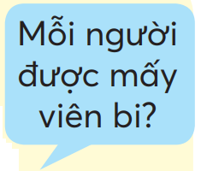
Vấn đề
Notes:
Chúng ta coi một trang Sách Toán 4: Bài TÌM HAI SỐ KHI BIẾT TỔNG VÀ HIỆU CỦA HAI SỐ ĐÓ.
Đây là phần khới động.
Chị nói với em: Hai chị em mình chia 15 viên bi này, em sẽ được nhiều hơn chị 3 viên bi.
Mỗi người sẽ được mấy viên bi hả chi?
Tình huống này là 1 vấn đề mà HS cần giải quyết.
Nào Các nhóm thảo luận rồi trình bày.

Slide 6
Notes:
Thưa thầy, nhóm chúng em chia dần, mỗi lần mỗi người được 1 viên bi, 3 viên cuối cùng chia cho người em.
Em được 9 viên, chị được 6 viên.

Slide 7
Notes:
Nhóm em chia đại thành hai phần, sau đó điều chỉnh để phần này hơn phần kia 3 viên.
Em được 9 viên, chị được 6 viên.

Slide 8
Notes:
Nhóm em chia đại thành hai phần, sau đó điều chỉnh để phần này hơn phần kia 3 viên.
Em được 9 viên, chị được 6 viên.

Slide 9
Notes:
Nhóm em chia đại thành hai phần, sau đó điều chỉnh để phần này hơn phần kia 3 viên.
Em được 9 viên, chị được 6 viên.

Slide 10
Notes:
Nhóm em tính thế này:
Vì em hơn chị 3 viên nên chúng em để 3 viên sang một bên.
12 viên bi còn lai chia thành hai phần bằng nhau, mỗi phần 6 viên
Lấy 3 viên lúc đầu cho người em
Em được 9 viên, chị được 6 viên.
Các nhóm giỏi quá. Vậy khi số bi nhiều quá thì mình làm thế nao?

Slide 11
Notes:
Nhóm em tính thế này:
Vì em hơn chị 3 viên nên chúng em để 3 viên sang một bên.
12 viên bi còn lai chia thành hai phần bằng nhau, mỗi phần 6 viên
Lấy 3 viên lúc đầu cho người em
Em được 9 viên, chị được 6 viên.
Các nhóm giỏi quá. Vậy khi số bi nhiều quá thì mình làm thế nao?

Slide 12
Notes:
Nhóm em tính thế này:
Vì em hơn chị 3 viên nên chúng em để 3 viên sang một bên.
12 viên bi còn lai chia thành hai phần bằng nhau, mỗi phần 6 viên
Lấy 3 viên lúc đầu cho người em
Em được 9 viên, chị được 6 viên.
Các nhóm giỏi quá. Vậy khi số bi nhiều quá thì mình làm thế nao?

Slide 13
( )
: 2
15 – 3
1
2
3
Notes:
Tới đây, GV khái quát hóa Thành bài toán Tổng – Hiệu và hướng dẫn HS tìm cách giải bằng cách thứ nhất.
Từ Bài toán, xuất hiện Tóm tắt
Nếu ta bớt 3 ở số lớn thì khi đó tổng hái số đước tính thế nào? (15 – 3)
15 – 3 bao gồm những gì? (hai lân số bé)
Muốn tìm số bé ta làm sao (15 – 3) : 2;
Có số bé ta sẽ tìm được số lớn.
Tới đây, xuất hiện giải được thể hiện quy tắc
Sau đó các em vận dụng vào luyện tập.

Slide 14
Tư duy Lập luận
Công cụ Phương tiện
Giao tiếp
Giải quyết vấn đề
Mô hình hóa
Notes:
Như vậy, các em đã suy luận để tìm cách làm; sử dụng đồ dùng học tập, thảo luận-trình bày và đã hoàn thành việc GQVĐ
Việc áp dụng quy tắc giải quyết các vấn đề đơn giản của thực tiễn, đó là quá trình Mô hình hóa

Slide 15
TDLL
GQVĐ
NĂNG LỰC
DH thông qua GQVĐ
MHH
GT
CC
Notes:
khi sử dụng Sách Toán 4, GV dễ dàng áp dụng các Phương pháp DH tiên tiến, lấy hoạt động Học tập làm trung tâm, hình thành và phát triển các năng lực Toán cho HS
Phẩm chất được hình thành và phát triển như thế nào khi sử dụng Sách Toán 4?

Slide 16
CHĂM CHỈ
TRUNG THỰC
PHẨM CHẤT
TRÁCH NHIỆM
NHÂN ÁI
YÊU NƯỚC
Notes:
Các phẩm chất chăm chỉ, trung thực, trách nhiệm là các phẩm chất đặc thù của môn Toán
Còn các phẩm chất Nhân ái, Yêu nước thì sao? Làm thế nào để dạy lòng Nhân ái và tình cảm đối với quê hương đất nước qua môn Toán?
Thưa các thầy cô, nội dung sách Toán 4 được cài đặt công phu để các thầy cô dễ dàng dạy hai phẩm chất này.
Mời quý thầy cô thâm khảo một vài trang sách Toán 4.

Slide 17
NHÂN ÁI
Notes:
Sách Toán 4 giúp các em biết chia sẻ

Slide 18
NHÂN ÁI
Notes:
Quan tâm, giúp đỡ

Slide 19
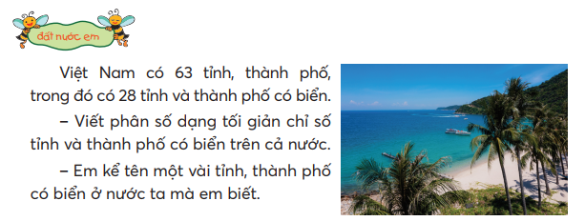
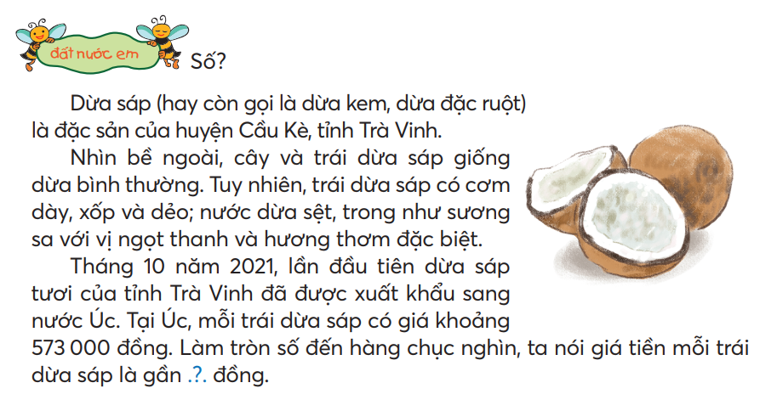
YÊU NƯỚC
Notes:
Các em có cơ hội tìm hiểu quê hương, đất nước
Đó Chính là Lòng nhân ái và Tình cảm đối với quê hương đất nước.
Dạy học Tích hợp được thể hiện thế nào trong các trang sách Toán 4?

Slide 20
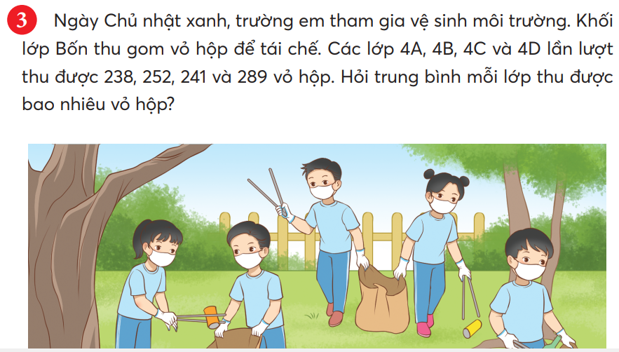
GIÁO DỤC MÔI TRƯỜNG
Notes:
Nhắc nhở các em Có ý thức giữ gìn môi trường xanh, sạch, đẹp.

Slide 21
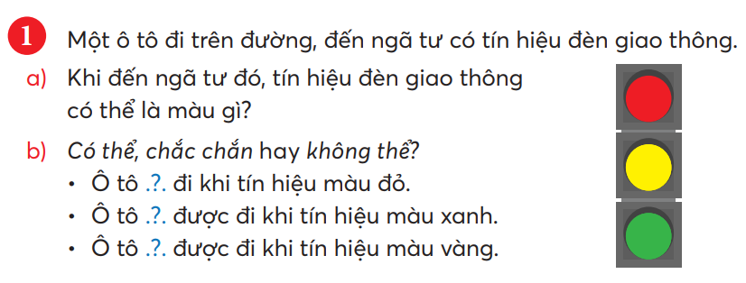
AN TOÀN GIAO THÔNG
Notes:
Làm quen với An toàn giao thông

Slide 22
TỰ NHIÊN – XÃ HỘI
Notes:
Tìm hiểu về cuộc sống xung quanh

Slide 23
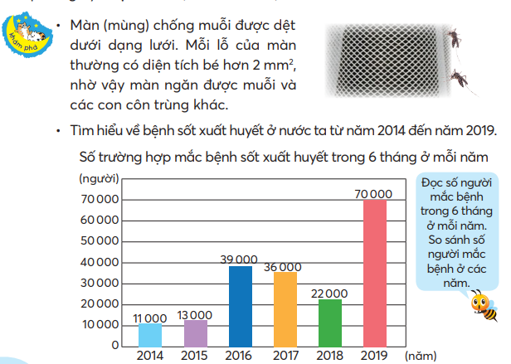
GIÁO DỤC SỨC KHỎE
Notes:
Giáo dục các em Có ý thức giữ gìn sức khỏe, …
Và còn rất nhiều trang sách nữa.
Tích hợp là một thế mạnh của Sách Toán 4 CTST

Slide 24
Notes:
Bây giờ ta tìm hiểu về cấu trúc sách và cấu trúc các bài học.
Sách Toán 4 gồm hai tập, cấu trúc theo 4 chương.

Slide 25
Notes:
Ôn tập và bổ sung
Số tự nhiên
Các phép tính với số tự nhiên.
Phân số
Trong mỗi chương là các bài với thời lượng 1 hay nhiều tiết
(tạo điều kiện cho GV chủ động phân phối thời gian)

Slide 26
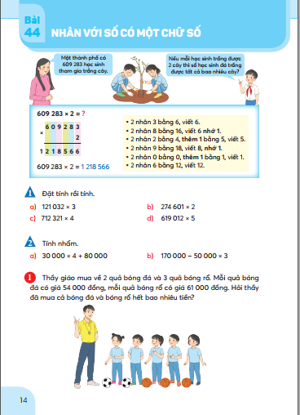
1 tiết
Notes:
Ví dụ: Đây là bài 1 tiết

Slide 27
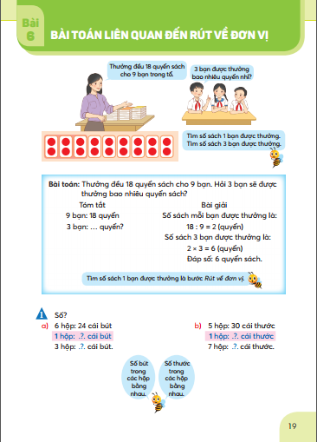
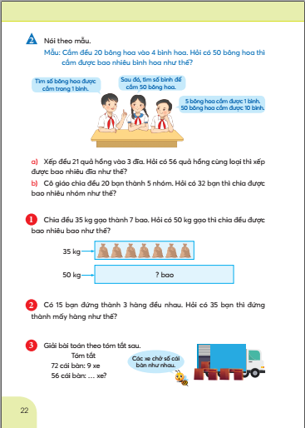
2 tiết
Notes:
Bài này 2 tiết

Slide 28
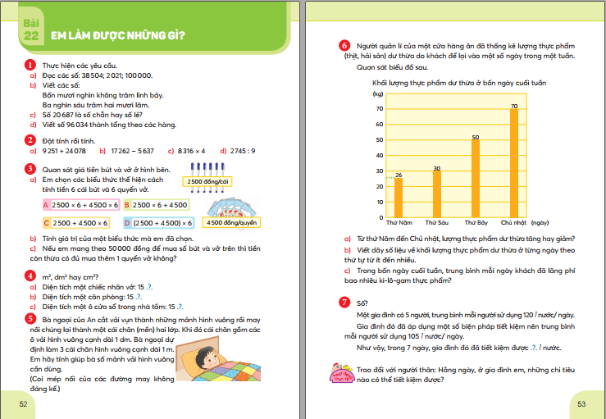
3 tiết
Notes:
bài 3 tiết
Cũng như SGK Toán 1, 2, 3 SGK Toán 4 gồm 2 loại bài:
Bài mới và Bài Ôn tập, hệ thống hóa kiến thức.

Slide 29
KHỞI ĐỘNG
CÙNG HỌC
THỰC HÀNH
1
2
LUYỆN TẬP
1
Notes:
Với dạng Bài mới:
Đầu tiên là phần Khởi động, : xuất hiện một tình huống mang dáng dấp của cuộc sống thực tế hoặc một vấn đề được đề xuất cần giải quyết
Tiếp theo là Cùng học hay còn gọi là Bài mới, phần này chứa đựng những nội dung cơ bản cần chuyển tải.
Phần thực hành: các bài với kí hiệu tam giác màu xanh
Cuối cùng là phần Luyện tập, vận dụng và trải nghiệm: các bài với kí hiệu hình tròn màu đỏ. Như vậy, các bài luyên tập được tích hợp vào nội dung Bài mới, các thầy cô sẽ không thấy các bài với tựa Luyện tập như sách hiện hành.
Cấu trúc này phù hợp với Công văn 2345 của Vụ GD Tiểu học hướng dẫn việc chuẩn bị bài dạy

Slide 30
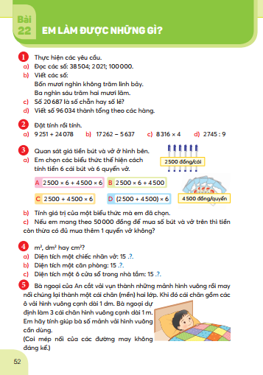
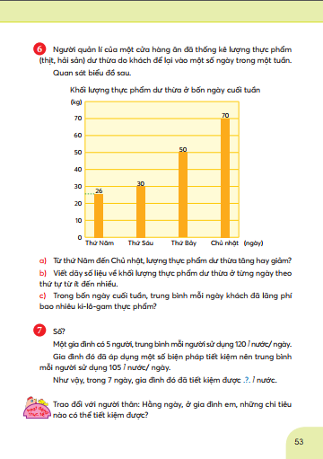
Notes:
Loại bài Ôn tập gồm có:
Em làm được những gì? Đây là bài luyện tập chung, giúp HS tự đánh giá kết quả học tập của mình.

Slide 31
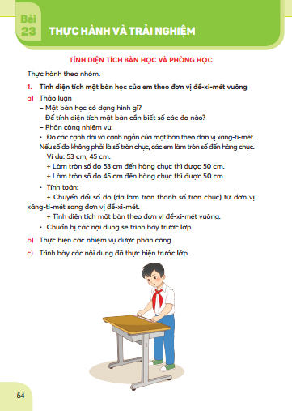
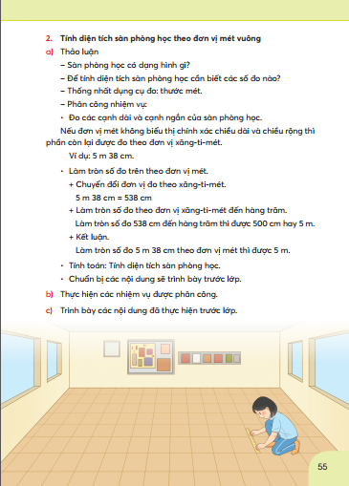
Notes:
Bài Thực hành và trải nghiệm: giúp HS sử dụng các kiến thức kĩ năng Toán vào GQVĐ đơn giản của cuộc sống.

Slide 32
Notes:
Ôn tập các giai đoạn trong năm học.
-Ôn tập đầu năm học

Slide 33
Notes:
Ôn cuối HK 1

Slide 34
Notes:
Và Ôn tập cuối năm học.

Slide 35
ÔN TẬP
HỆ THỐNG HÓA
Notes:
Các bài Ôn tập giúp HS dẽ dàng Ôn luyện các kiến thức, kĩ năng đã học; bên cạnh đó Hệ thống hóa các kiến thức kĩ năng

Slide 36
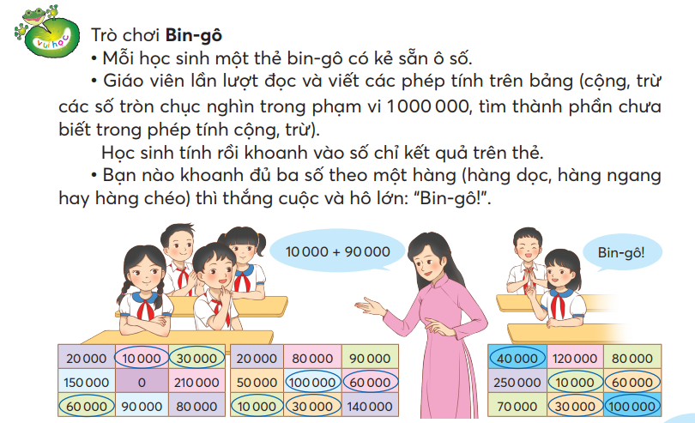
Notes:
Ngoài ra còn 5 mục, các mục này là các phần mở rộng, nâng cao: khuyến khích, động viên các em tìm tòi, khám phá. Đây là Phần mềm của nội dung sách.
VUI HỌC; HS được tham gia các hoạt động Toán học vui vẻ

Slide 37
Notes:
KHÁM PHÁ: Các em khám phá những vấn đề mới liên quan đến kiến thức vừa học

Slide 38
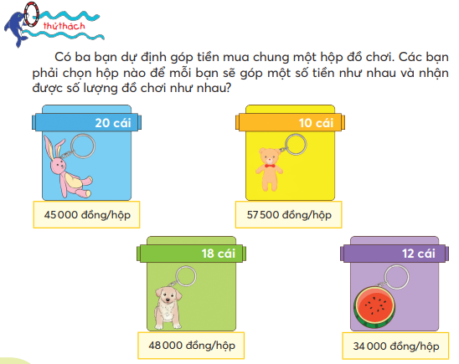
Notes:
THỬ THÁCH: Cơ hội để các em phát triển năng lực Toán học

Slide 39
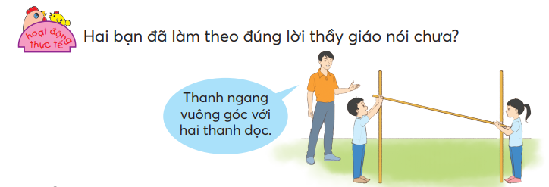
Notes:
HOẠT ĐỘNG THỰC TẾ giúp các em kết nối với gia đình và cuộc sống.

Slide 40
Đường hoa này đẹp lắm!
Ở TP mình phải không thầy?
Notes:
ĐẤT NƯỚC EM: Giới thiệu một số địa danh và giá trị lịch sử, văn hóa của đất nước
Đất nước em là một mục đặc biệt của bộ sách Toán CTST
Mời các thầy cô coi trích đoạn một tiết học.
Ở mục này, HS sử dụng các kiến thức kĩ năng về số để GQVĐ.
Thầy ơi đường hoa này đẹp lắm
Đường hoa này ở TP mình phải không thầy?
Đường hoa Nguyễn Huệ là điểm du lịch nổi tiếng của TP.HCM.
Thầy trò mình cùng tìm vị trí TP HCM trên bản đồ nha.

Slide 41
TP. HCM
Notes:
Các em mở trang cuối cuốn sách có hình bản đồ nước ta.
Làm theo hướng dẫn cuả thầy: Ngón trỏ tay trái chỉ vào số 14 ở cột bên trái; ngón trỏ, tay phải chỉ vào số 6 ở dòng dưới cùng. Tay trái kéo sang ngang, tay phải kéo lên. Hai ngón tay gặp nhau chưa?
Phần màu hồng chính là TP HCM, TP mang tên Bác. Chúng ta đang sống ở đây các em ạ.
Thưa các thầy cô, những nội dung tích hợp giúp chuyển tải kiến thức Toán một cách tự nhiên, các em tiếp nhận kiến thức Toán như một phần của cuộc sống. Với những trang sách Toán 4 như vưa rồi, HS không những được rèn luyện các kiến thức, kĩ năng Toán; phát triển phẩm chất; hiểu thêm về địa lí mà còn bước đầu chuẩn bị những kĩ năng cơ bản giúp các em học Toán ở Cấp Trung học cơ sở: Đó là xác định vị trí một điểm trong hệ trục tọa độ khi biết tọa độ của điểm đó.

Slide 42
SÁCH THAM KHẢO
Notes:
Bên cạnh SGK Toán 4, NXBGD VN trân trọng giới thiệu nhiều sách tham khảo dùng cho thầy cô giáo và các em HS cũng như quý phụ huynh.

Slide 43
Notes:
Sách GV, Sách thiết kế bài giảng,
Sách phát triển năng lực học Toán, Vui học Toán, Sách kiểm tra, …
Đặc biệt Sách bài tập Toán 4. tương thích với SGK, có thể sử dung như một phiếu học tập tạo điều kiện để HS chủ động trong quá trình xây dựng bài, thực hành và luyện tập.

Slide 44
HỆ TÀI NGUYÊN TRỰC TUYẾN VÀ GÓC HỖ TRỢ

Slide 45
HỆ TÀI NGUYÊN TRỰC TUYẾN
Giới thiệu sách
Hướng dẫn sử dụng sách
Ma trận kiến thức, kĩ năng
Phân phối chương trình
Kế hoạch giảng dạy tham khảo
Tài liệu tập huấn
Video giới thiệu bộ môn
Video minh hoạ tiết dạy tham khảo
Video phân tích tiết dạy minh hoạ
taphuan.nxbgd.vn
hanhtrangso.nxbgd.vn
www.chantroisangtao.vn
Notes:
Hệ tài nguyên trực tuyến có nhiều nội dung hữu ích giúp thầy cô soạn giảng.

Slide 46
GÓC HỖ TRỢ
Ghi nhận các góp ý của bạn đọc, chuyển đến ban biên tập để tham khảo, phản biện và chỉnh sửa.
Kết nối giữa giáo viên với tác giả, chủ biên, tổng chủ biên môn học.
Xin vui lòng liên lạc theo số điện thoại: 091 8042650
Hỗ trợ phát hành và công tác thư viện.
www.chantroisangtao.vn/hotro
Notes:
Chúng tôi thường xuyên có đội ngũ tác giả nguyên là các giáo viên giỏi, dày dạn kinh nghiệm có thể hỗ trợ các thầy cô trong quá trình dạy học.
Xin vui lòng liên lạc theo số điện thoại: 091 8042650

Slide 47
CHUẨN
MỰC
PHÙ HỢP
HẤP DẪN
NHẸ NHÀNG
HIỆU QUẢ
Notes:
Cuối cùng, Khi nói tới Sách Toán 4 CTST, ta sẽ nhớ tới điều gì?
Chuẩn mực – Phù hợp – Hấp dẫn – Nhẹ nhàng và Hiệu quả
Với mong muốn chuyển tải những nội dung Toán như một phần của cuộc sống, SGK Toán 4 giúp HS có thói quen quan tâm, chia sẻ và nhìn nhận mọi việc của thực tế cuộc sống qua kiến thức của môn Toán và các môn khác được học ở trường. Khi đó, câu chuyện học tập của cuộc đời là Chân trời sáng tạo của các em.
Chúc các thầy cô giáo, các em HS thành công với SGK Toán 4 thuộc bộ sách Chân trời sảng tạo.

